Slide 1
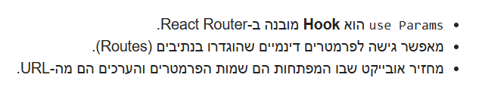

useParams()

Slide 2
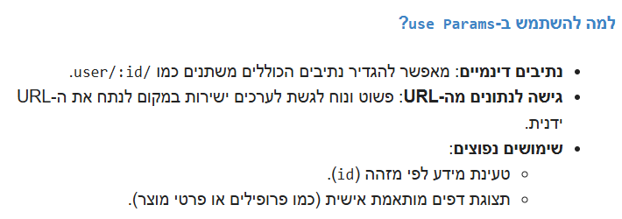
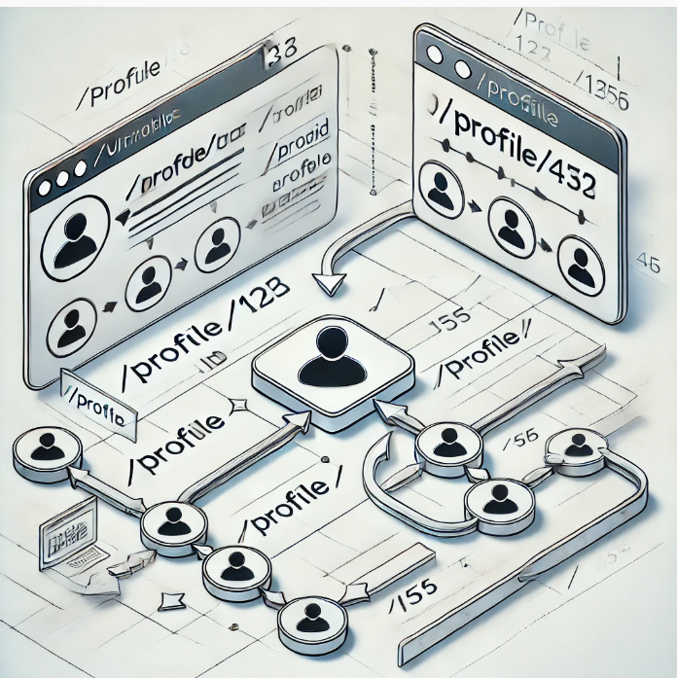

Slide 3
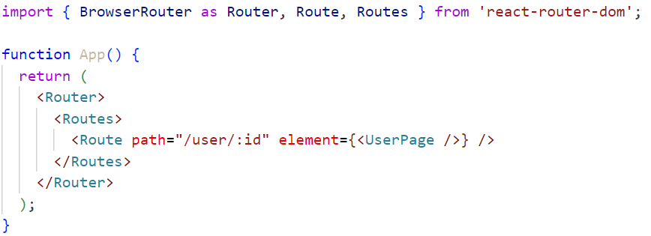
איך זה עובד?
הגדרת נתיב דינאמי:

Slide 4
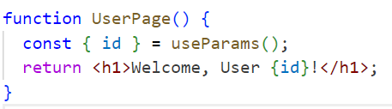

גישה לפרמטרים עם useParams :
מספר פרמטרים דינאמיים:

Slide 5
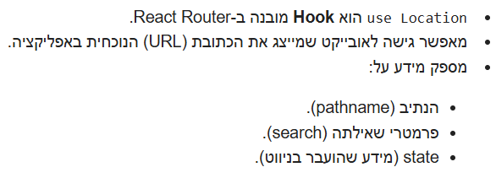
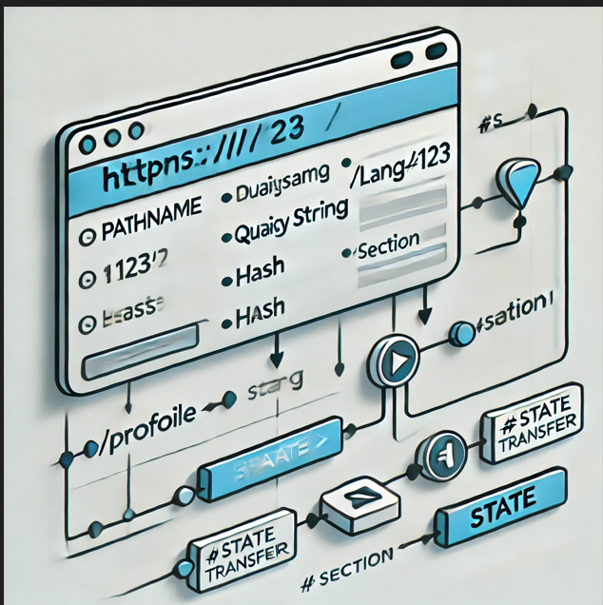
useLocation()

Slide 6
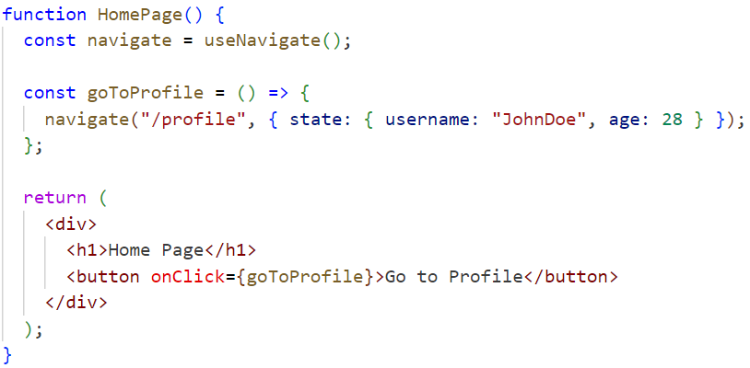
העברת מידע עם state :
העברת state עם useNavigate :

Slide 7
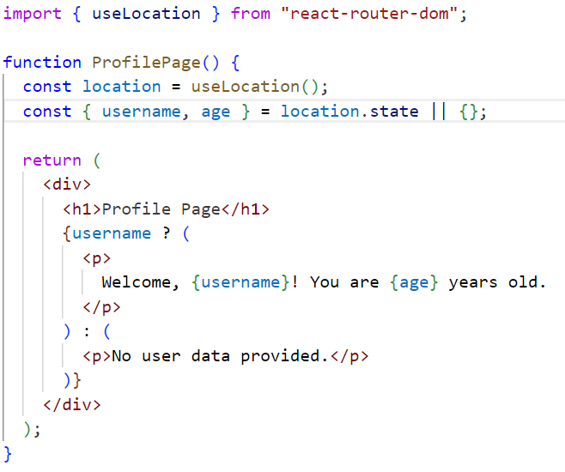

בקומפוננטה ProfilePage נשתמש ב - useLocation כדי לקבל את המידע שהועבר ב state ולהציג אותו:

Slide 8
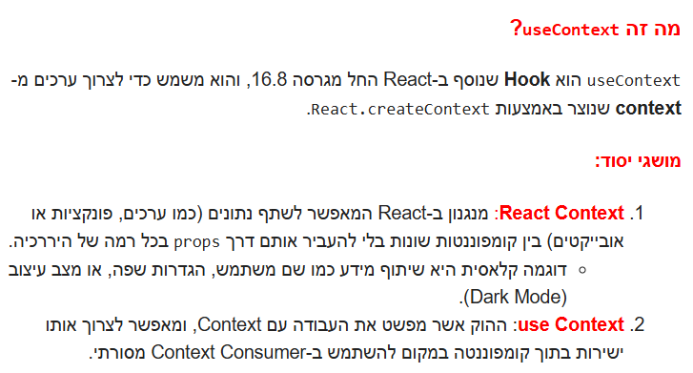

Slide 9
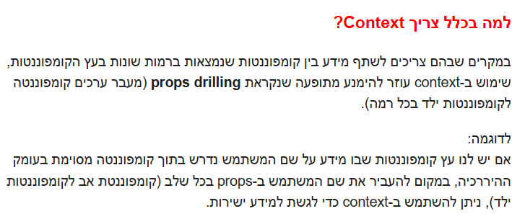

Slide 10
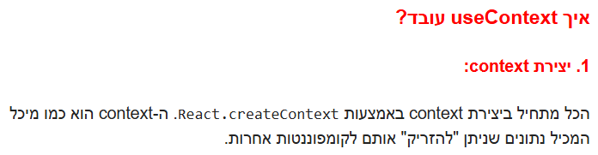

Slide 11
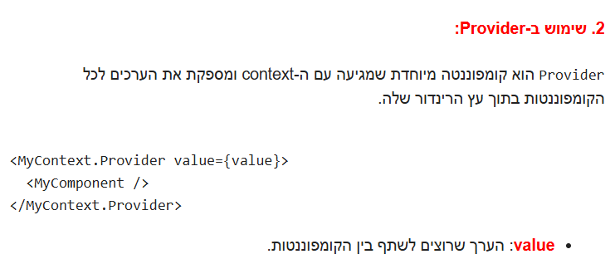

Slide 12
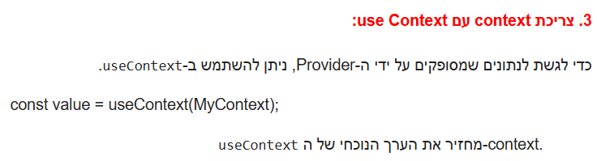
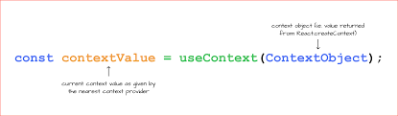

Slide 13
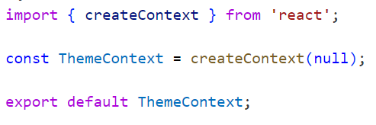
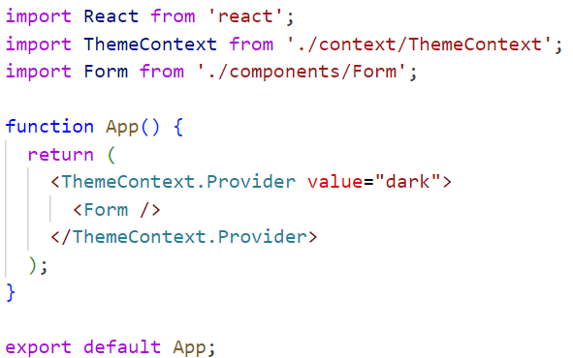
דוגמא עם theme משותף:
קובץ ThemeContext.js :
App.js :

Slide 14
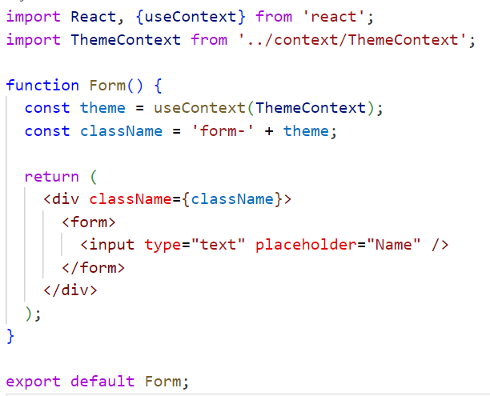
Form.js :

Slide 15
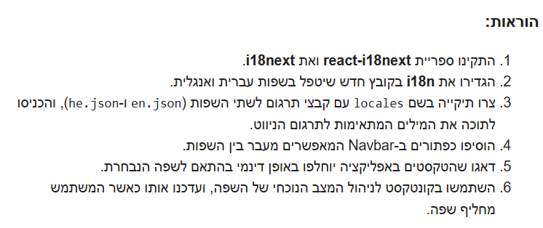
שיעורי בית 🙄

